Slide 1
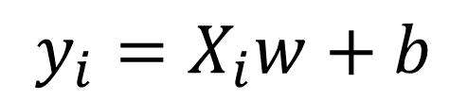

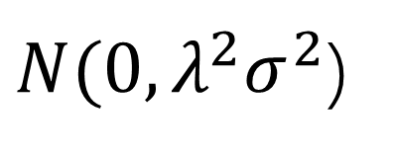
$$y_{i}=X_{i}w+b$$
$$λσ$$
$N(0, λ^{2}σ^{2}$)

